Slide 1
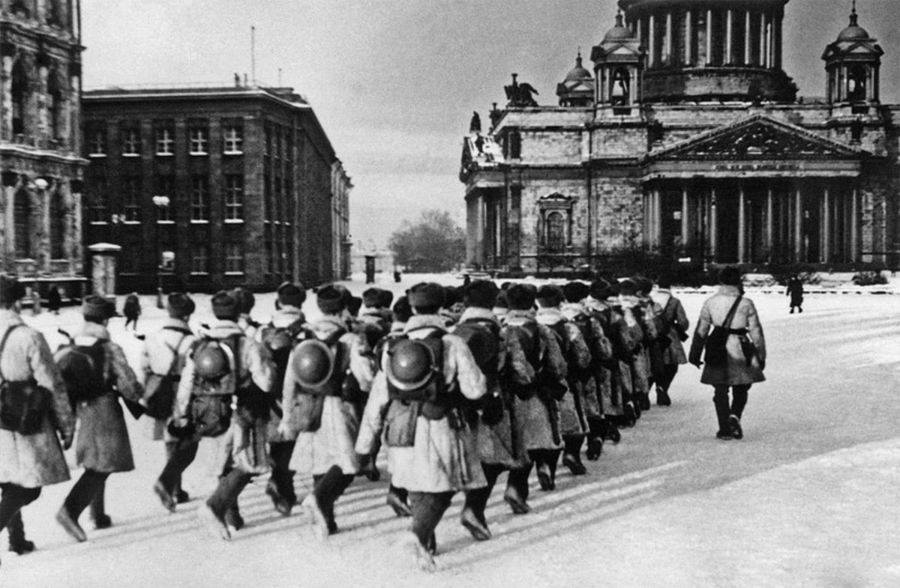

Slide 2
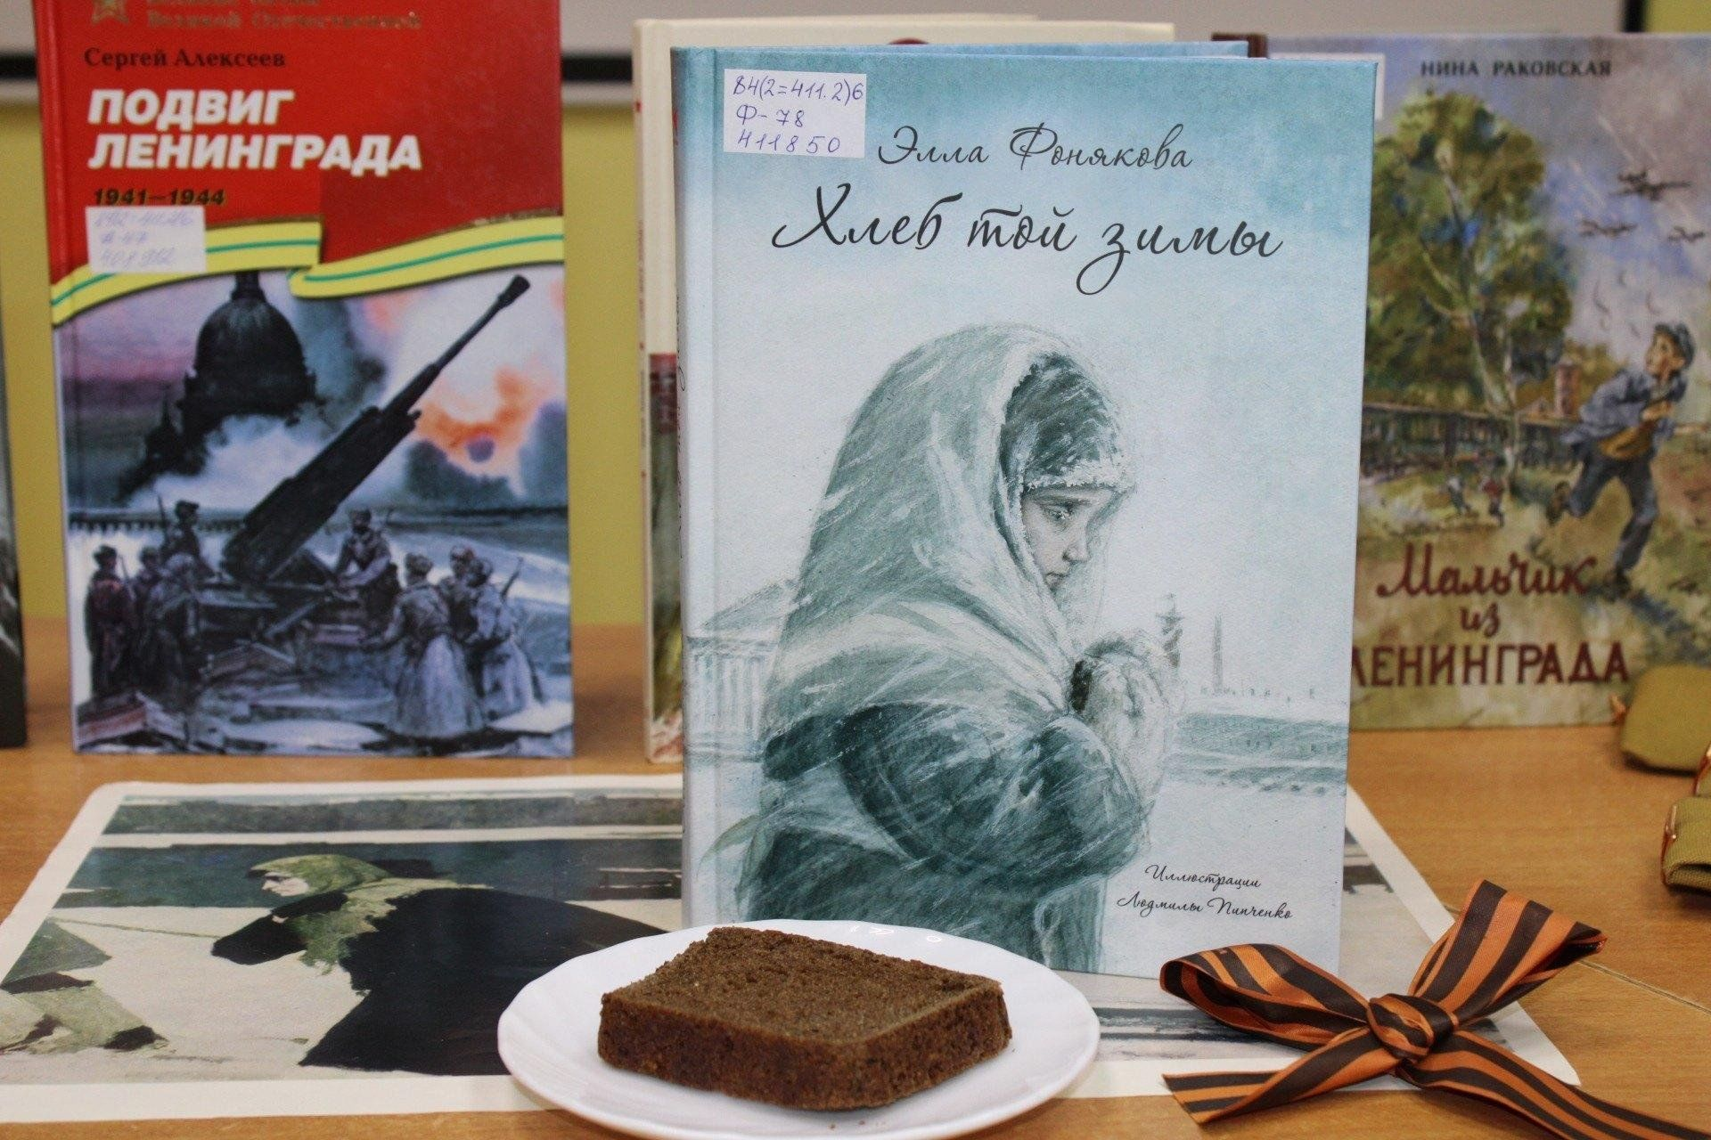

Slide 3
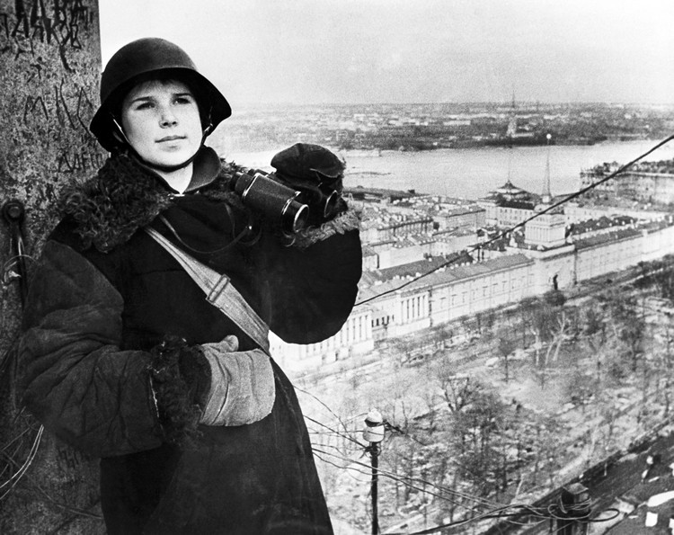
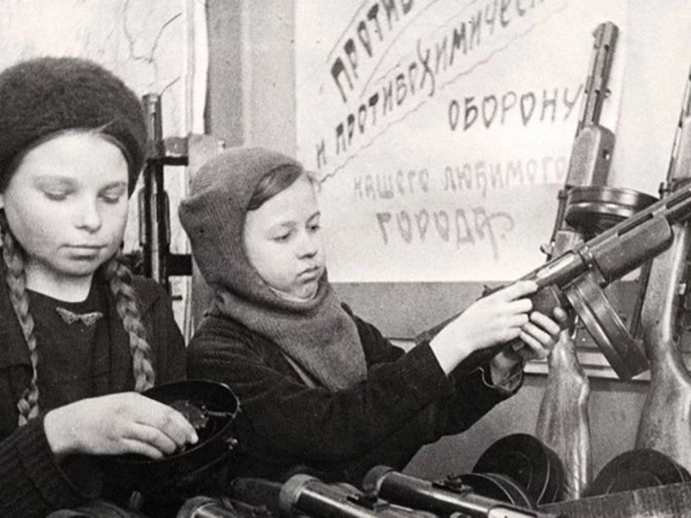

Slide 4
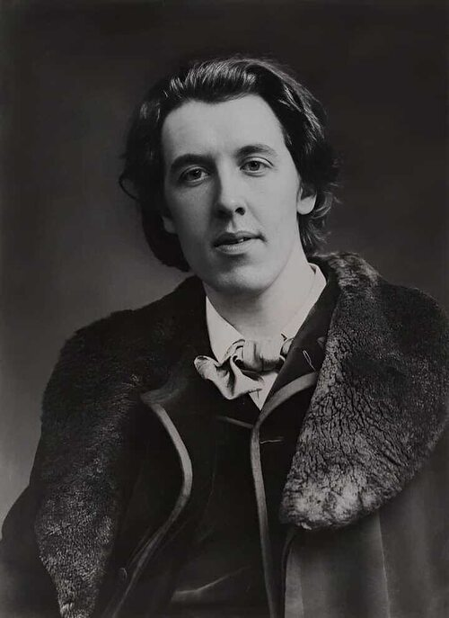
«Нет простых решений, есть разумный выбор»
Оскар Уайльд

Slide 5
Тема урока
Решение задач с применением квадратных уравнений

Slide 6
Вспомним определение
Квадратным уравнением называется
уравнение вида а$х^{2}$ + в$х$ +с = 0, где х- переменная$,$а, в и с – произвольные числа, причем а $≠$ 0
Числа а, в, с – это
коэффициенты квадратного уравнения
а – первый или старший коэффициент;
в – второй коэффициент;
с – свободный член

Slide 7
Решение квадратного уравнения по формуле
Алгоритм решения квадратного уравнения вида
, где по формуле
Находим дискриминант
Если , то
(2 корня)
3. Если , то
(1 корень)
4. Если , то (корней нет)

Slide 8
СКОЛЬКО ДНЕЙ ПРОДОЛЖАЛАСЬ Великая Отечественная война, ВЫ УЗНАЕТЕ, РЕШИВ КВАДРАТНЫЕ УРАВНЕНИЯ
1 группа $$х^{2}−4х+3=0$$ Указать наименьший корень уравнения. | 2 группа $$х^{2}−7х+12=0$$ Указать наибольший корень уравнения. | 3 группа $$х^{2}−8х−20=0$$ Указать сумму корней уравнения.
1
4
1
8 дней

Slide 9
Решить задачу с помощью уравнения
I группа
II группа
III группа
Переводчица в штабе работает над расшифровкой немецкого документа, в котором 200 страниц. Переводя в день на 5 страниц больше, чем запланировала, она завершила работу на два дня раньше срока. Сколько страниц в день переводилось?
Один из братьев-разведчиков совершил на 4 прыжка с парашютом в тыл врага меньше, чем другой. Сумма квадратов количества прыжков каждого из братьев равна 106. Сколько прыжков в тыл врага совершили братья–разведчики вместе?
Катер, груженый мешками муки, прошел 5 км по течению реки Нева и 8 км по Ладожскому озеру, затратив на весь путь 1 час. Скорость течения равна 3 км/ч. Найти скорость груженого катера по течению.

Slide 10
1 группа 25 страниц
2 группа 14 прыжков
3 группа 12 км/час

Slide 11
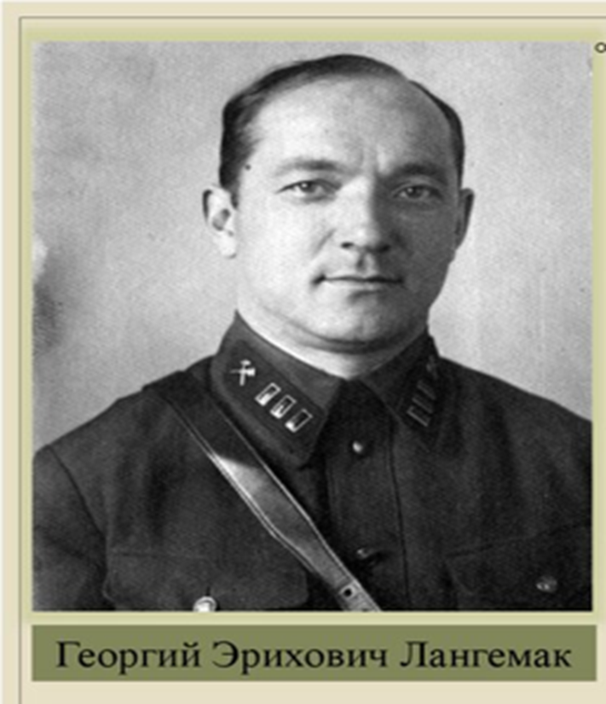
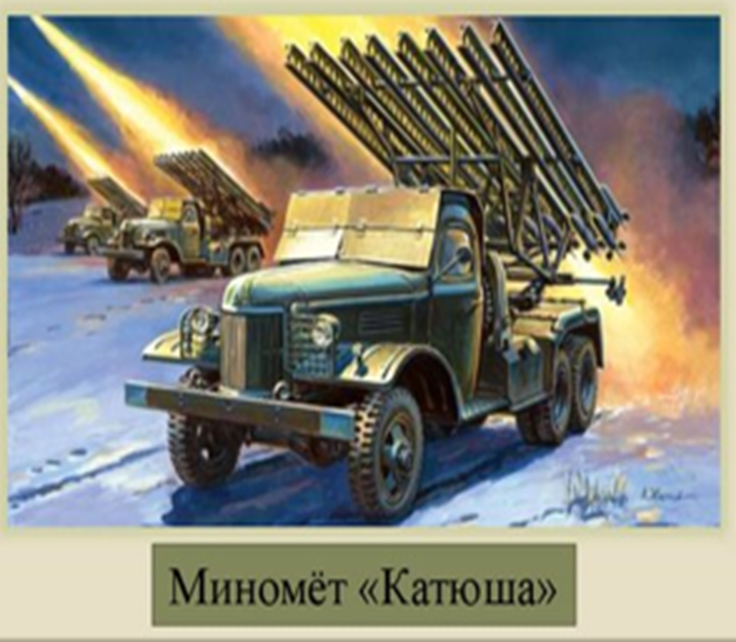
Вклад ученых физиков в дело Великой Отечественной войны

Slide 13
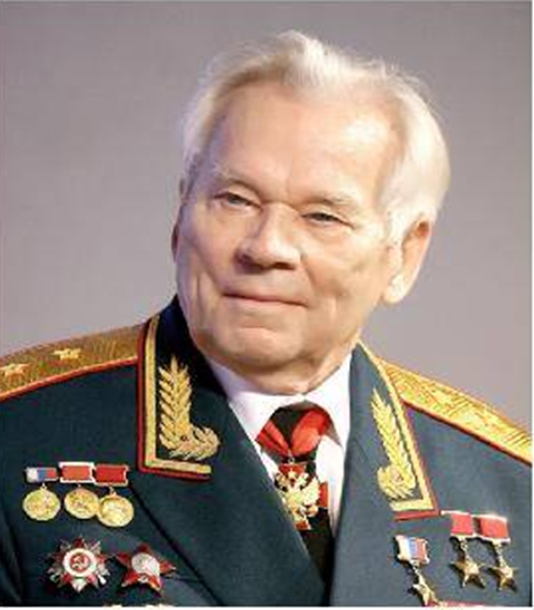
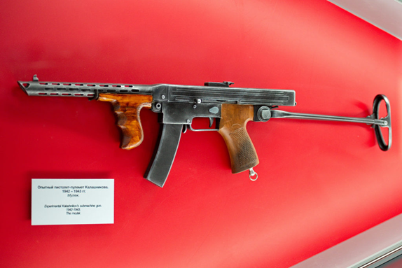
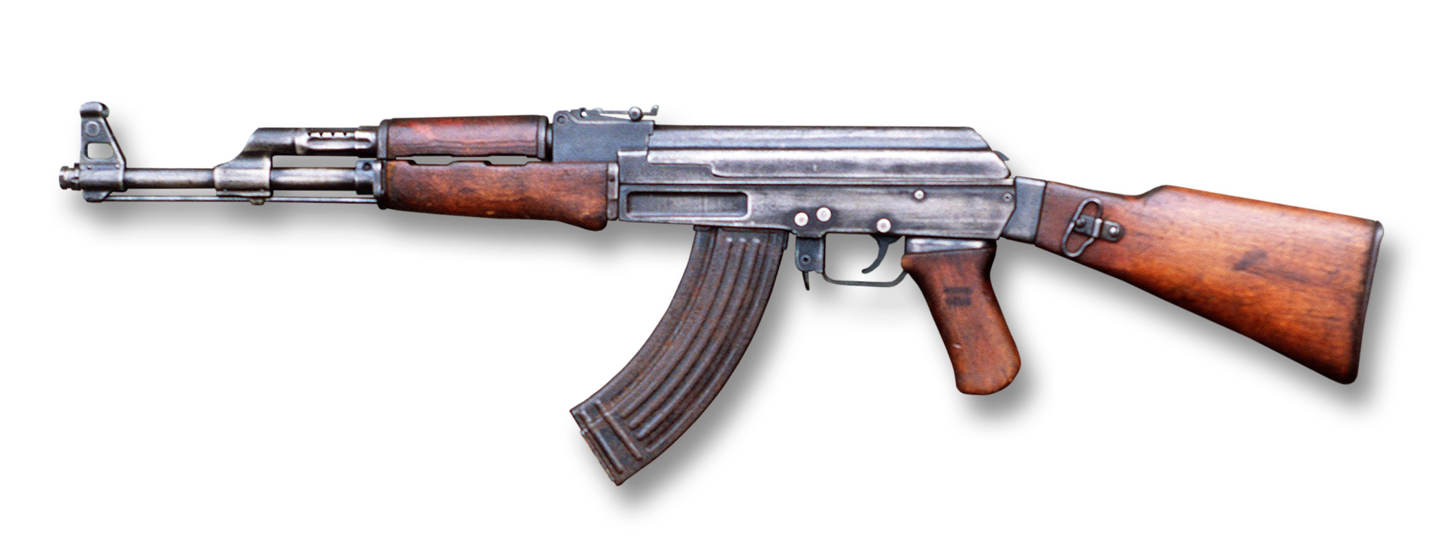
Калашников Михаил Тимофеевич(1919-2013). Генерал-лейтенант. Дважды герой Социалистического Труда. Герой РФ.

Slide 14
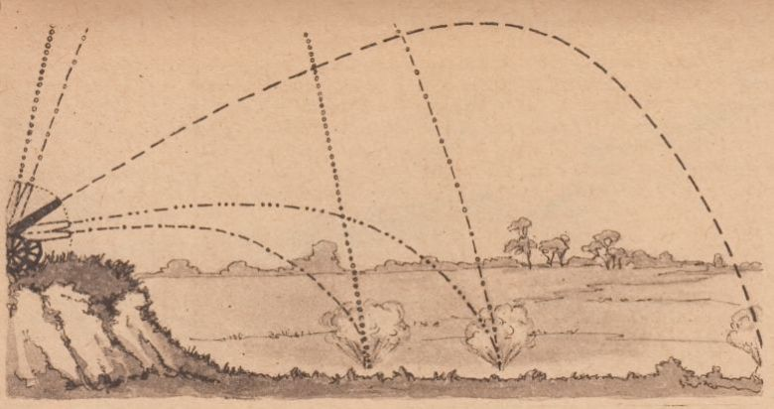
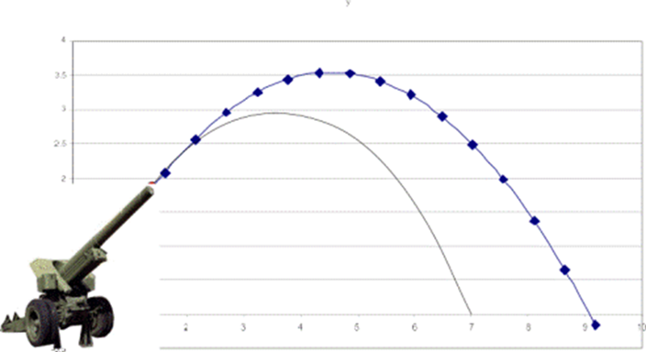
Баллистика –наука о движении тел, брошенных в пространстве

Slide 15
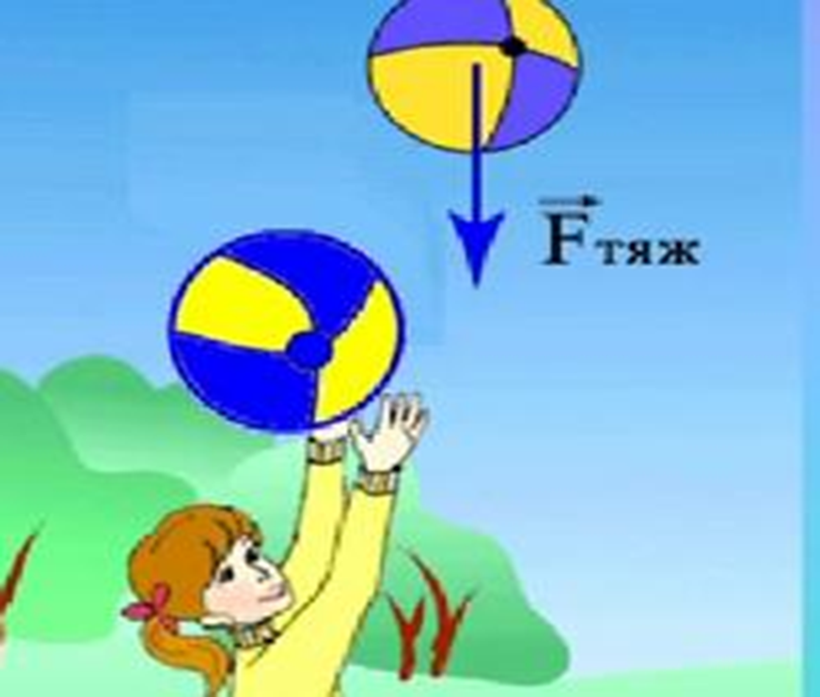
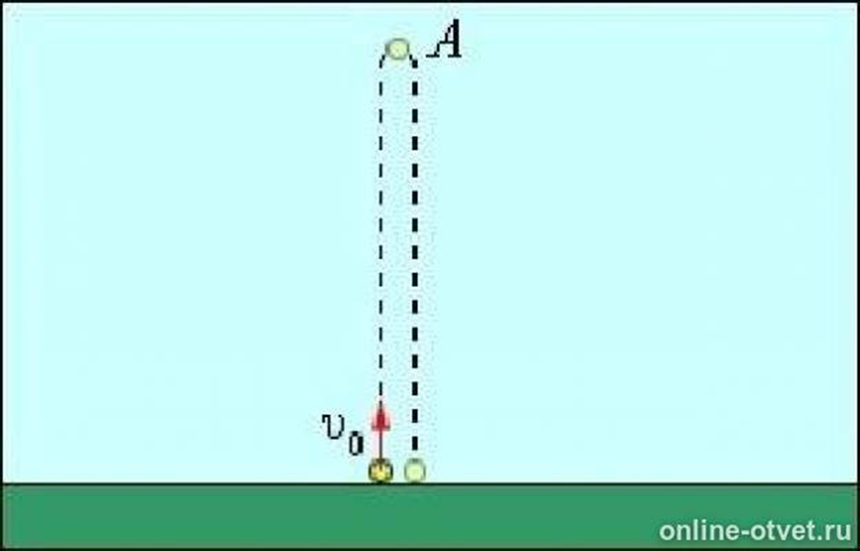
Движение тела, брошенного вертикально вверх

Slide 17
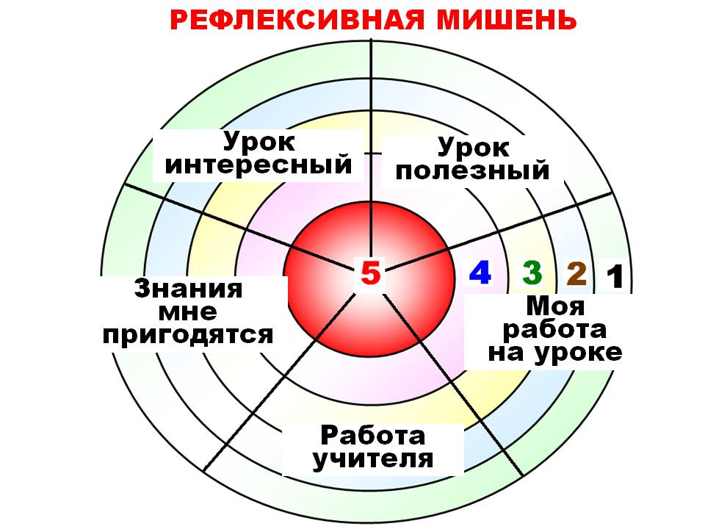
Карточка с рефлексивной мишенью

Slide 18
ВСЕ МОЛОДЦЫ!
Благодарим за урок!
Домашнее задание.
№ 525, 526, 614*

